Slide 1
Κοσμητολογία Ι - Θ
Ανοικτά Ακαδημαϊκά Μαθήματα στο ΤΕΙ Αθήνας
Ενότητα 3: Οργανοπυριτικές Επιφανειακοενεργές Ουσίες
Δρ. Αθανασία Βαρβαρέσου
Αναπληρώτρια Καθηγήτρια Κοσμητολογίας
Τμήμα Αισθητικής και Κοσμητολογίας
Το περιεχόμενο του μαθήματος διατίθεται με άδεια Creative Commons εκτός και αν αναφέρεται διαφορετικά | Το έργο υλοποιείται στο πλαίσιο του Επιχειρησιακού Προγράμματος «Εκπαίδευση και Δια Βίου Μάθηση» και συγχρηματοδοτείται από την Ευρωπαϊκή Ένωση (Ευρωπαϊκό Κοινωνικό Ταμείο) και από εθνικούς πόρους.

Slide 2
Οργανοπυριτικές επιφανειακοενεργές ουσίες (1/4)
Το πυρίτιο ανήκει στην ίδια ομάδα του περιοδικού πίνακα με τον άνθρακα.
Το άτομο του πυριτίου είναι μεγαλύτερο και λιγότερο ηλεκτραρνητικό.
Το πυρίτιο σχηματίζει τετραεδρικές δομές όπως ο άνθρακας.
Δεν σχηματίζει διπλούς δεσμούς του τύπου Si=Si όπως C=C διότι, λόγω του μεγαλύτερου μεγέθους του τα άτομα του πυριτίου δεν μπορούν να προσεγγίσουν έτσι ώστε να γίνει επαρκής επικάλυψη των τροχιακών για τον π δεσμό.

Slide 3
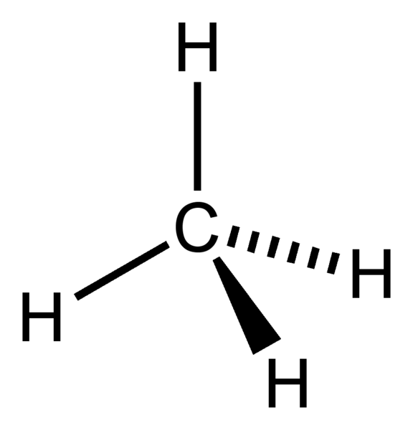
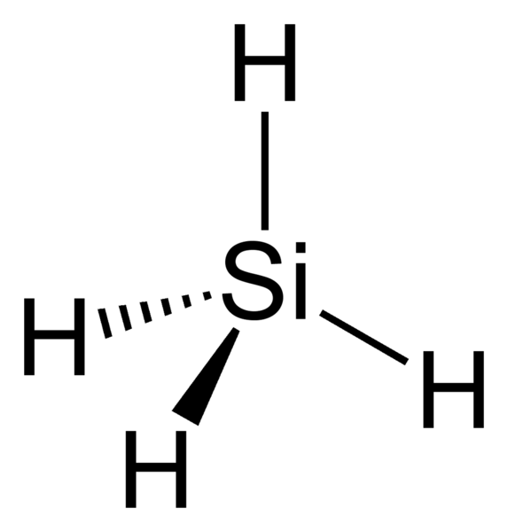
Οργανοπυριτικές επιφανειακοενεργές ουσίες (2/4)
Μεθάνιο
Σιλάνιο
“Methane-2D-small”, από Benjah-bmm27 διαθέσιμο ως κοινό κτήμα
“Silane-2D”, από Benjah-bmm27 διαθέσιμο ως κοινό κτήμα

Slide 4
Οργανοπυριτικές επιφανειακοενεργές ουσίες (3/4)
Οι δεσμοί Si-Si και Si-H είναι λιγότερο ισχυροί σε σύγκριση με τους δεσμούς C-C και C-H, αντίστοιχα.
Η χημεία του πυριτίου κυριαρχείται από τις διατάξεις Si-O-Si και όχι από αλυσίδες Si-Si-Si, δηλαδή στις περισσότερες ενώσεις τα άτομα του πυριτίου συγκρατούνται από τη γέφυρα οξυγόνου και όχι μεταξύ τους. Η γέφυρα Si-O-Si χαρακτηρίζεται με τον όρο αλυσίδα ή σκελετός σιλικόνης.

Slide 5
Οργανοπυριτικές επιφανειακοενεργές ουσίες (4/4)
Τα οργανοπυριτικά που χρησιμοποιούνται ως επιφανειακοενεργές ουσίες είναι πιο ανθεκτικά στη θέρμανση από τα αντίστοιχα υδρογονανθρακικά.
Το σχετικά μεγάλο μήκος δεσμού και επομένως η μικρή αλληλεπίδραση μεταξύ του πυριτίου και των πολικών μεθυλομάδων επιτρέπει την καλύτερη περιστροφή των μεθυλομάδων και δίνει τη δυνατότητα στα μόρια να υιοθετήσουν τη χαμηλότερη ενεργειακά διαμόρφωση στις μεσεπιφάνειες και να οδηγούν σε μεγαλύτερη μείωση της μεσεπιφανειακής τάσης από τα αντίστοιχα υδρογονανθρακικά παράγωγα.

Slide 6
Ταξινόμηση ανάλογα με τη δομή (1/5)
Ανιονικά
Φωσφορικοί εστέρες της διμεθικόνης
Είναι ανάλογα με τους φωσφορικούς εστέρες της υδρογονανθρακικής σειράς. Η εστεροποίηση των πολυαιθέρων διμεθικόνης με το φωσφορικό οξύ οδηγεί σε υδατοδιαλυτά παράγωγα.
Έχουν καλή προσκολλητική ικανότητα και διαθέτουν αντιστατική και γυαλιστική για τα μαλλιά δράση.

Slide 7
Ταξινόμηση ανάλογα με τη δομή (2/5)
Κατιονικά
Σιλικονο-αλκυλοπαράγωγα του τεταρτοταγούς αμμωνίου,
Χρησιμοποιούνται ευρέως ως συστατικά conditioners στα προϊόντα μαλλιών. Μειώνουν το στατικό ηλεκτρισμό και δίνουν απαλότητα χωρίς να δίνουν λιπαρότητα.
Αμφοτερικά
Βεταΐνες σιλικόνης.

Slide 8
Ταξινόμηση ανάλογα με τη δομή (3/5)
Μη ιονικά
ΜΗ1. Πολυαιθέρες διμεθικόνης (Dimethicοne Copolyol)
Φέρουν μια υδρόφοβη, αδιάλυτη στο νερό αλυσίδα σιλικόνης με δεσμούς Si-O-Si και μια υδατοδιαλυτή πολυοξυαλκυλενομάδα π.χ. πολυαιθυλενοξειδική ή πολυπροπυλενοξειδική ομάδα.
Χρησιμοποιούνται ως γαλακτωματοποιητές στην παρασκευή γαλακτωμάτων W/S και S/W καθώς και W/O, όταν στη λιπαρή φάση υπάρχουν οργανικά λάδια μικρής πολικότητας.
Επίσης ενσωματώνονται και ως συστατικά conditioners για τα μαλλιά.

Slide 9
Ταξινόμηση ανάλογα με τη δομή (4/5)
ΜΗ2.Πολυαιθέρες αλκυλοδιμεθικόνης
Είναι αλκυλιωμένα παράγωγα των πολυαιθέρων. Μια τέτοια ένωση διαθέτει στο μόριό της τρεις διαφορετικές ομάδες με τρεις διαφορετικές διαλυτότητες:
Η αλυσίδα της σιλικόνης είναι διαλυτή στα λάδια σιλικόνης,
Οι αλκυλομάδες διαλυτές στους οργανικούς διαλύτες και
Η ομάδα του αθυλενοξειδίου διαλυτή στο νερό. Χρησιμοποιούνται ως γαλακτωματοποιητές στην παρασκευή γαλακτωμάτων W/S και S/W.

Slide 10
Ταξινόμηση ανάλογα με τη δομή (5/5)
ΜΗ3.Εστέρες των πολυαιθέρων διμεθικόνης με λιπαρά οξέα
Προέρχονται από την εστεροποίηση μια πολυοξυαιθυλενομάδας με λιπαρό οξύ. Το μόριο που προκύπτει διαθέτει τρεις διαφορετικές ομάδες με τρεις διαφορετικές διαλυτότητες:
Η αλυσίδα της σιλικόνης είναι διαλυτή στα λάδια σιλικόνης,
Η υδρογοναθρακική αλυσίδα είναι διαλυτή στους οργανικούς διαλύτες και
Η ομάδα του αθυλενοξειδίου διαλυτή στο νερό.
Ο συνδυασμός τριών ομάδων με διαφορετικές διαλυτότητες στο ίδιο μόριο, κάνει πολύ χρήσιμους τους εστέρες αυτούς στην παρασκευή γαλακτωμάτων.

Slide 11
Τέλος Ενότητας

Slide 12
Σημειώματα

Slide 13
Σημείωμα Αναφοράς
Copyright Τεχνολογικό Εκπαιδευτικό Ίδρυμα Αθήνας, Αθανασία Βαρβαρέσου 2014. Αθανασία Βαρβαρέσου . «Κοσμητολογία Ι - Θ. Ενότητα 3: Οργανοπυριτικές Επιφανειακοενεργές Ουσίες». Έκδοση: 1.0. Αθήνα 2014. Διαθέσιμο από τη δικτυακή διεύθυνση: ocp.teiath.gr.

Slide 14
Σημείωμα Αδειοδότησης
Το παρόν υλικό διατίθεται με τους όρους της άδειας χρήσης Creative Commons Αναφορά, Μη Εμπορική Χρήση Παρόμοια Διανομή 4.0 [1] ή μεταγενέστερη, Διεθνής Έκδοση. Εξαιρούνται τα αυτοτελή έργα τρίτων π.χ. φωτογραφίες, διαγράμματα κ.λ.π., τα οποία εμπεριέχονται σε αυτό και τα οποία αναφέρονται μαζί με τους όρους χρήσης τους στο «Σημείωμα Χρήσης Έργων Τρίτων».
[1] http://creativecommons.org/licenses/by-nc-sa/4.0/
Ως Μη Εμπορική ορίζεται η χρήση:
που δεν περιλαμβάνει άμεσο ή έμμεσο οικονομικό όφελος από την χρήση του έργου, για το διανομέα του έργου και αδειοδόχο
που δεν περιλαμβάνει οικονομική συναλλαγή ως προϋπόθεση για τη χρήση ή πρόσβαση στο έργο
που δεν προσπορίζει στο διανομέα του έργου και αδειοδόχο έμμεσο οικονομικό όφελος (π.χ. διαφημίσεις) από την προβολή του έργου σε διαδικτυακό τόπο
Ο δικαιούχος μπορεί να παρέχει στον αδειοδόχο ξεχωριστή άδεια να χρησιμοποιεί το έργο για εμπορική χρήση, εφόσον αυτό του ζητηθεί.

Slide 15
Διατήρηση Σημειωμάτων
Οποιαδήποτε αναπαραγωγή ή διασκευή του υλικού θα πρέπει να συμπεριλαμβάνει:
το Σημείωμα Αναφοράς
το Σημείωμα Αδειοδότησης
τη δήλωση Διατήρησης Σημειωμάτων
το Σημείωμα Χρήσης Έργων Τρίτων (εφόσον υπάρχει)
μαζί με τους συνοδευόμενους υπερσυνδέσμους.

Slide 16
Χρηματοδότηση
Το παρόν εκπαιδευτικό υλικό έχει αναπτυχθεί στo πλαίσιo του εκπαιδευτικού έργου του διδάσκοντα.
Το έργο «Ανοικτά Ακαδημαϊκά Μαθήματα στο ΤΕΙ Αθηνών» έχει χρηματοδοτήσει μόνο την αναδιαμόρφωση του εκπαιδευτικού υλικού.
Το έργο υλοποιείται στο πλαίσιο του Επιχειρησιακού Προγράμματος «Εκπαίδευση και Δια Βίου Μάθηση» και συγχρηματοδοτείται από την Ευρωπαϊκή Ένωση (Ευρωπαϊκό Κοινωνικό Ταμείο) και από εθνικούς πόρους.

